Slide 1
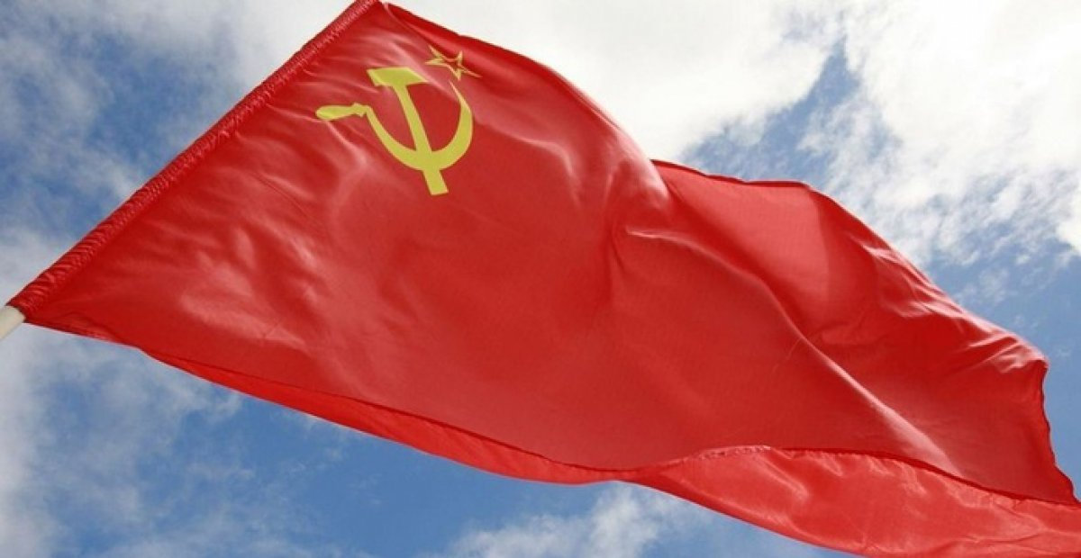
Герой Советского Союза -
Герой села
ГОКУ АО «Общеобразовательная школа
при учреждениях исполнения наказания»
Подготовила и провела
классный руководитель 12А класса
Руцынская Н.В.
Среднебелая, 2020 г.

Slide 2
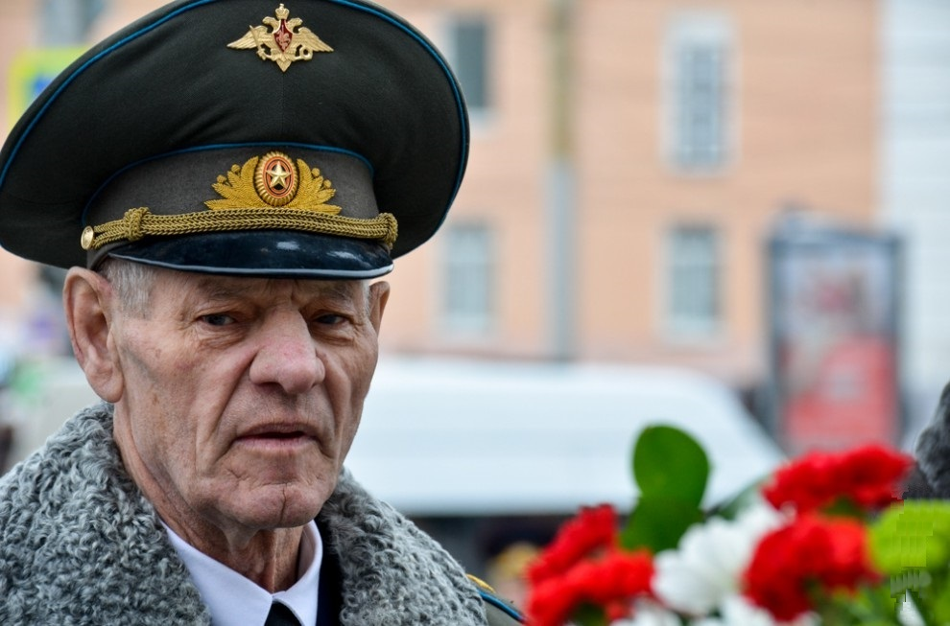
Слюсарь
Альберт
Евдокимович
(1939 – 2017)

Slide 3
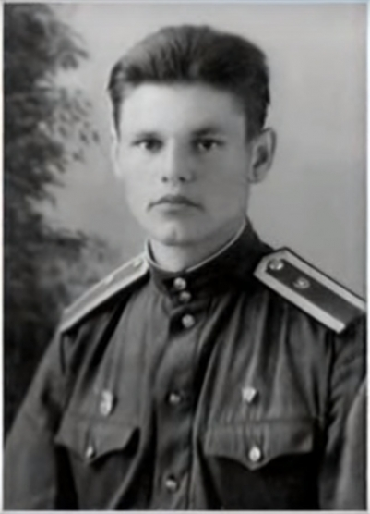
Слюсарь
Альберт
Евдокимович
родился
ноября 1939 года
село Среднебелая
Ивановского района
Амурской области

Slide 4
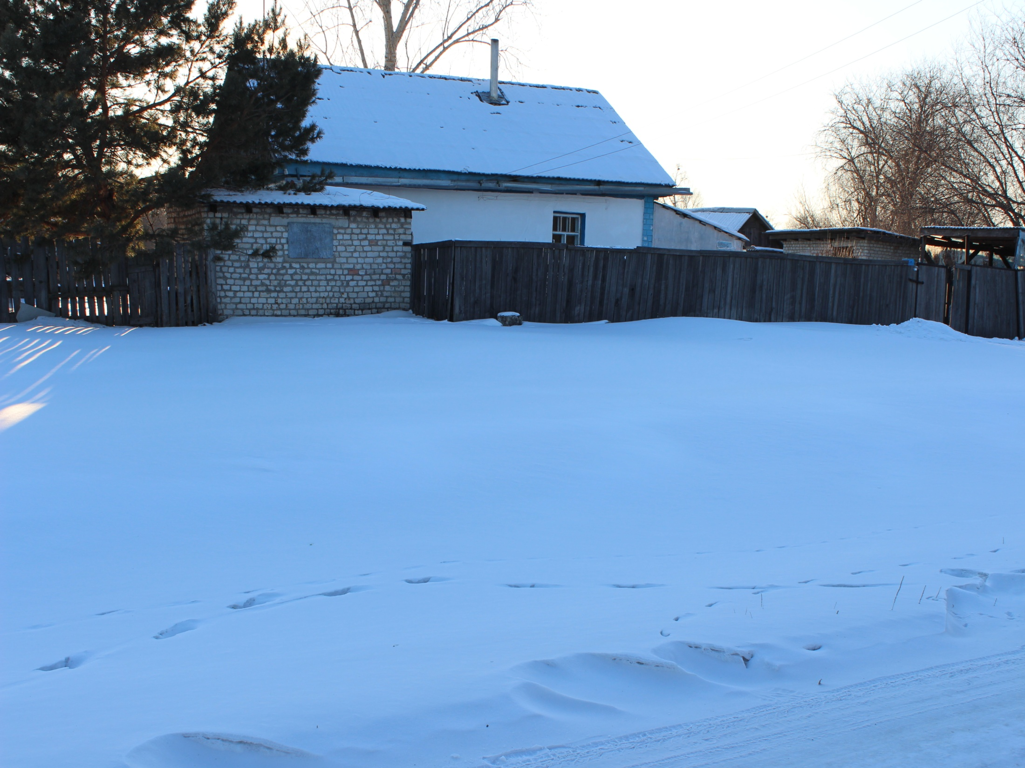
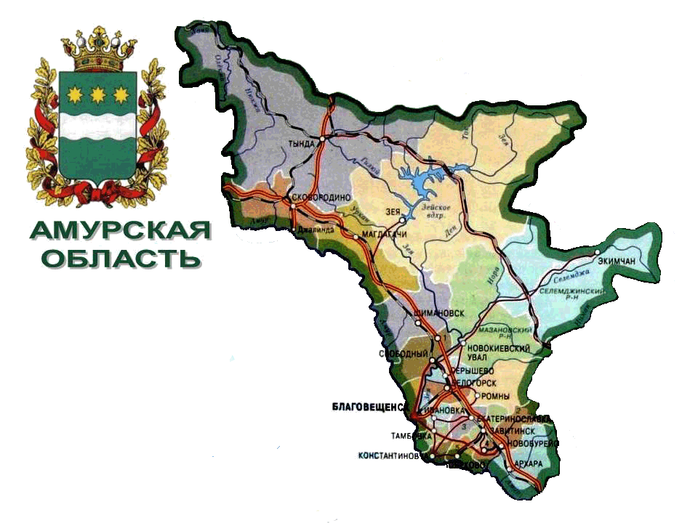
«Тырло»
(Тырло - стойбище, место отдыха скота)
с. Среднебелая

Slide 5
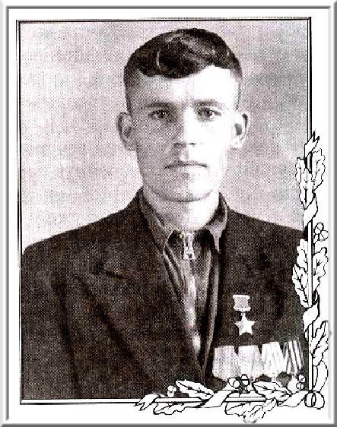
В 1958 г.
окончил школу
и поступил
в ДВОКУ им.
К.К. Рокоссовского, г. Благовещенск.
Окончил обучение
в 1962 г..
С 1962 г. служба в ВДВ.

Slide 6
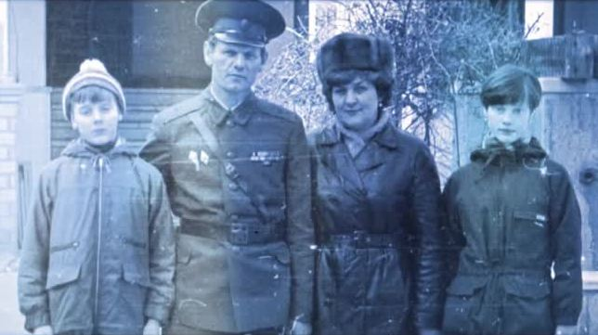

Slide 7
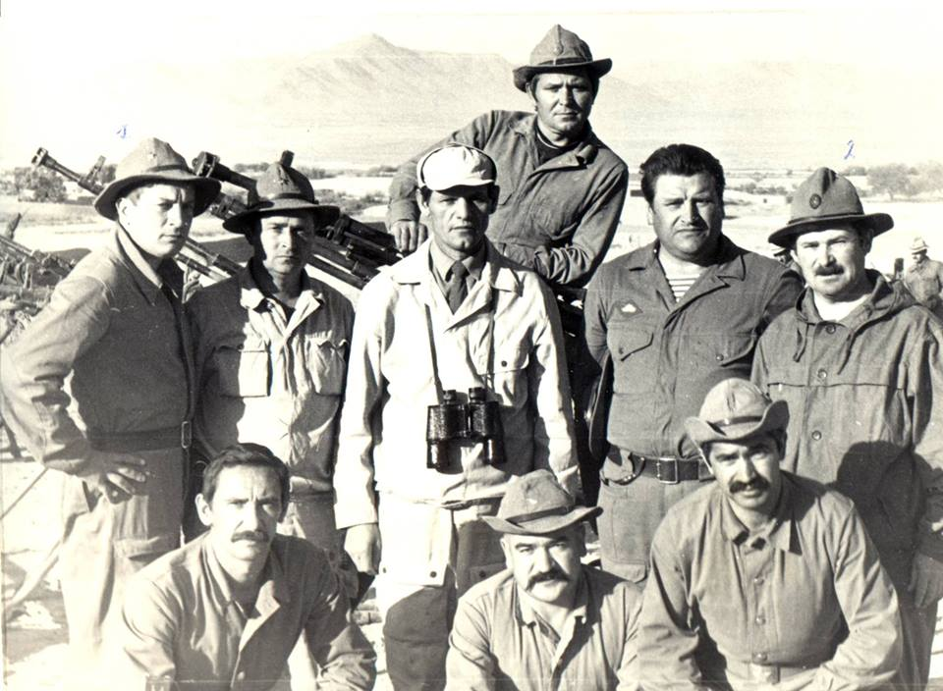
Служба в ДРА

Slide 8
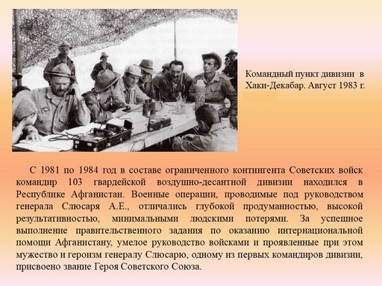

Slide 9
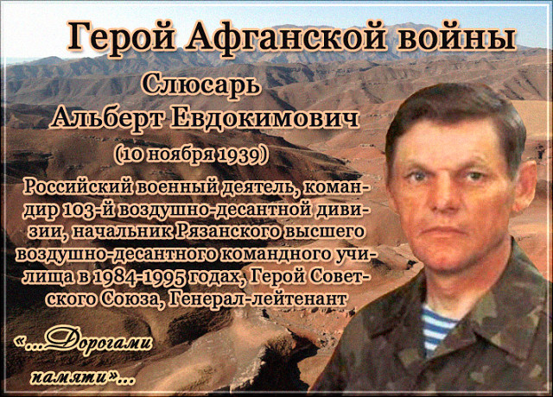

Slide 10
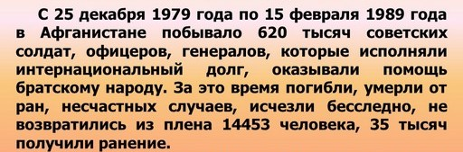

Slide 11
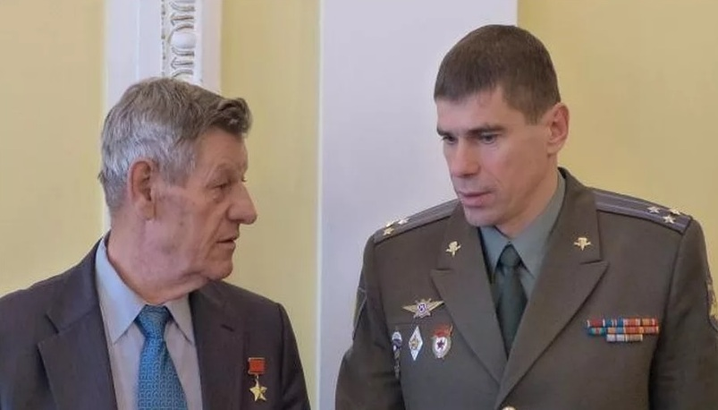
«Герои разных поколений»

Slide 12
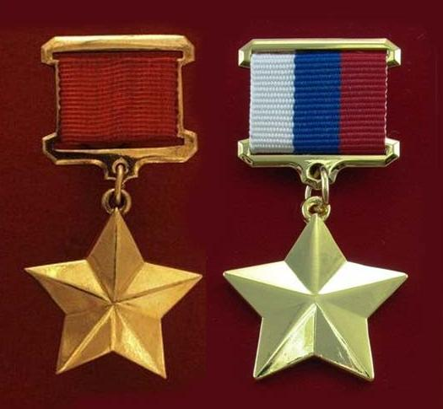

Slide 13
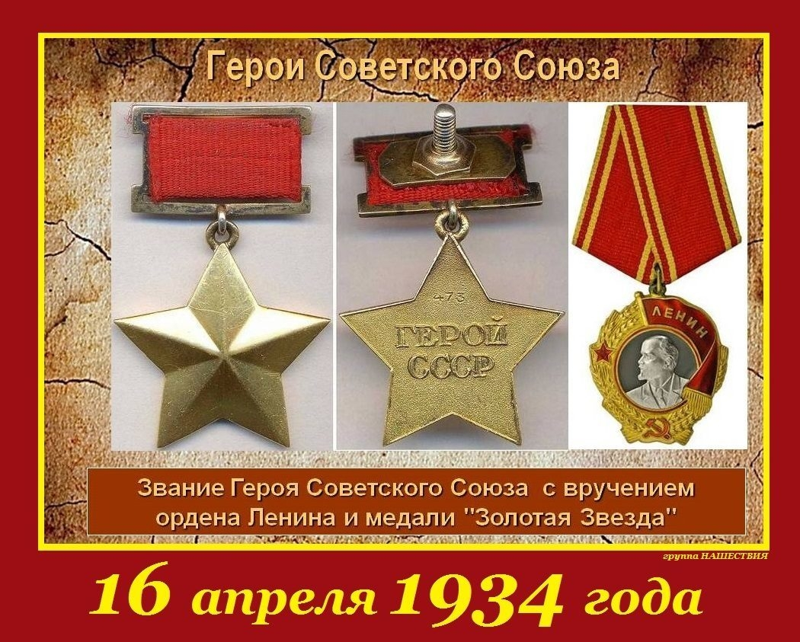

Slide 14
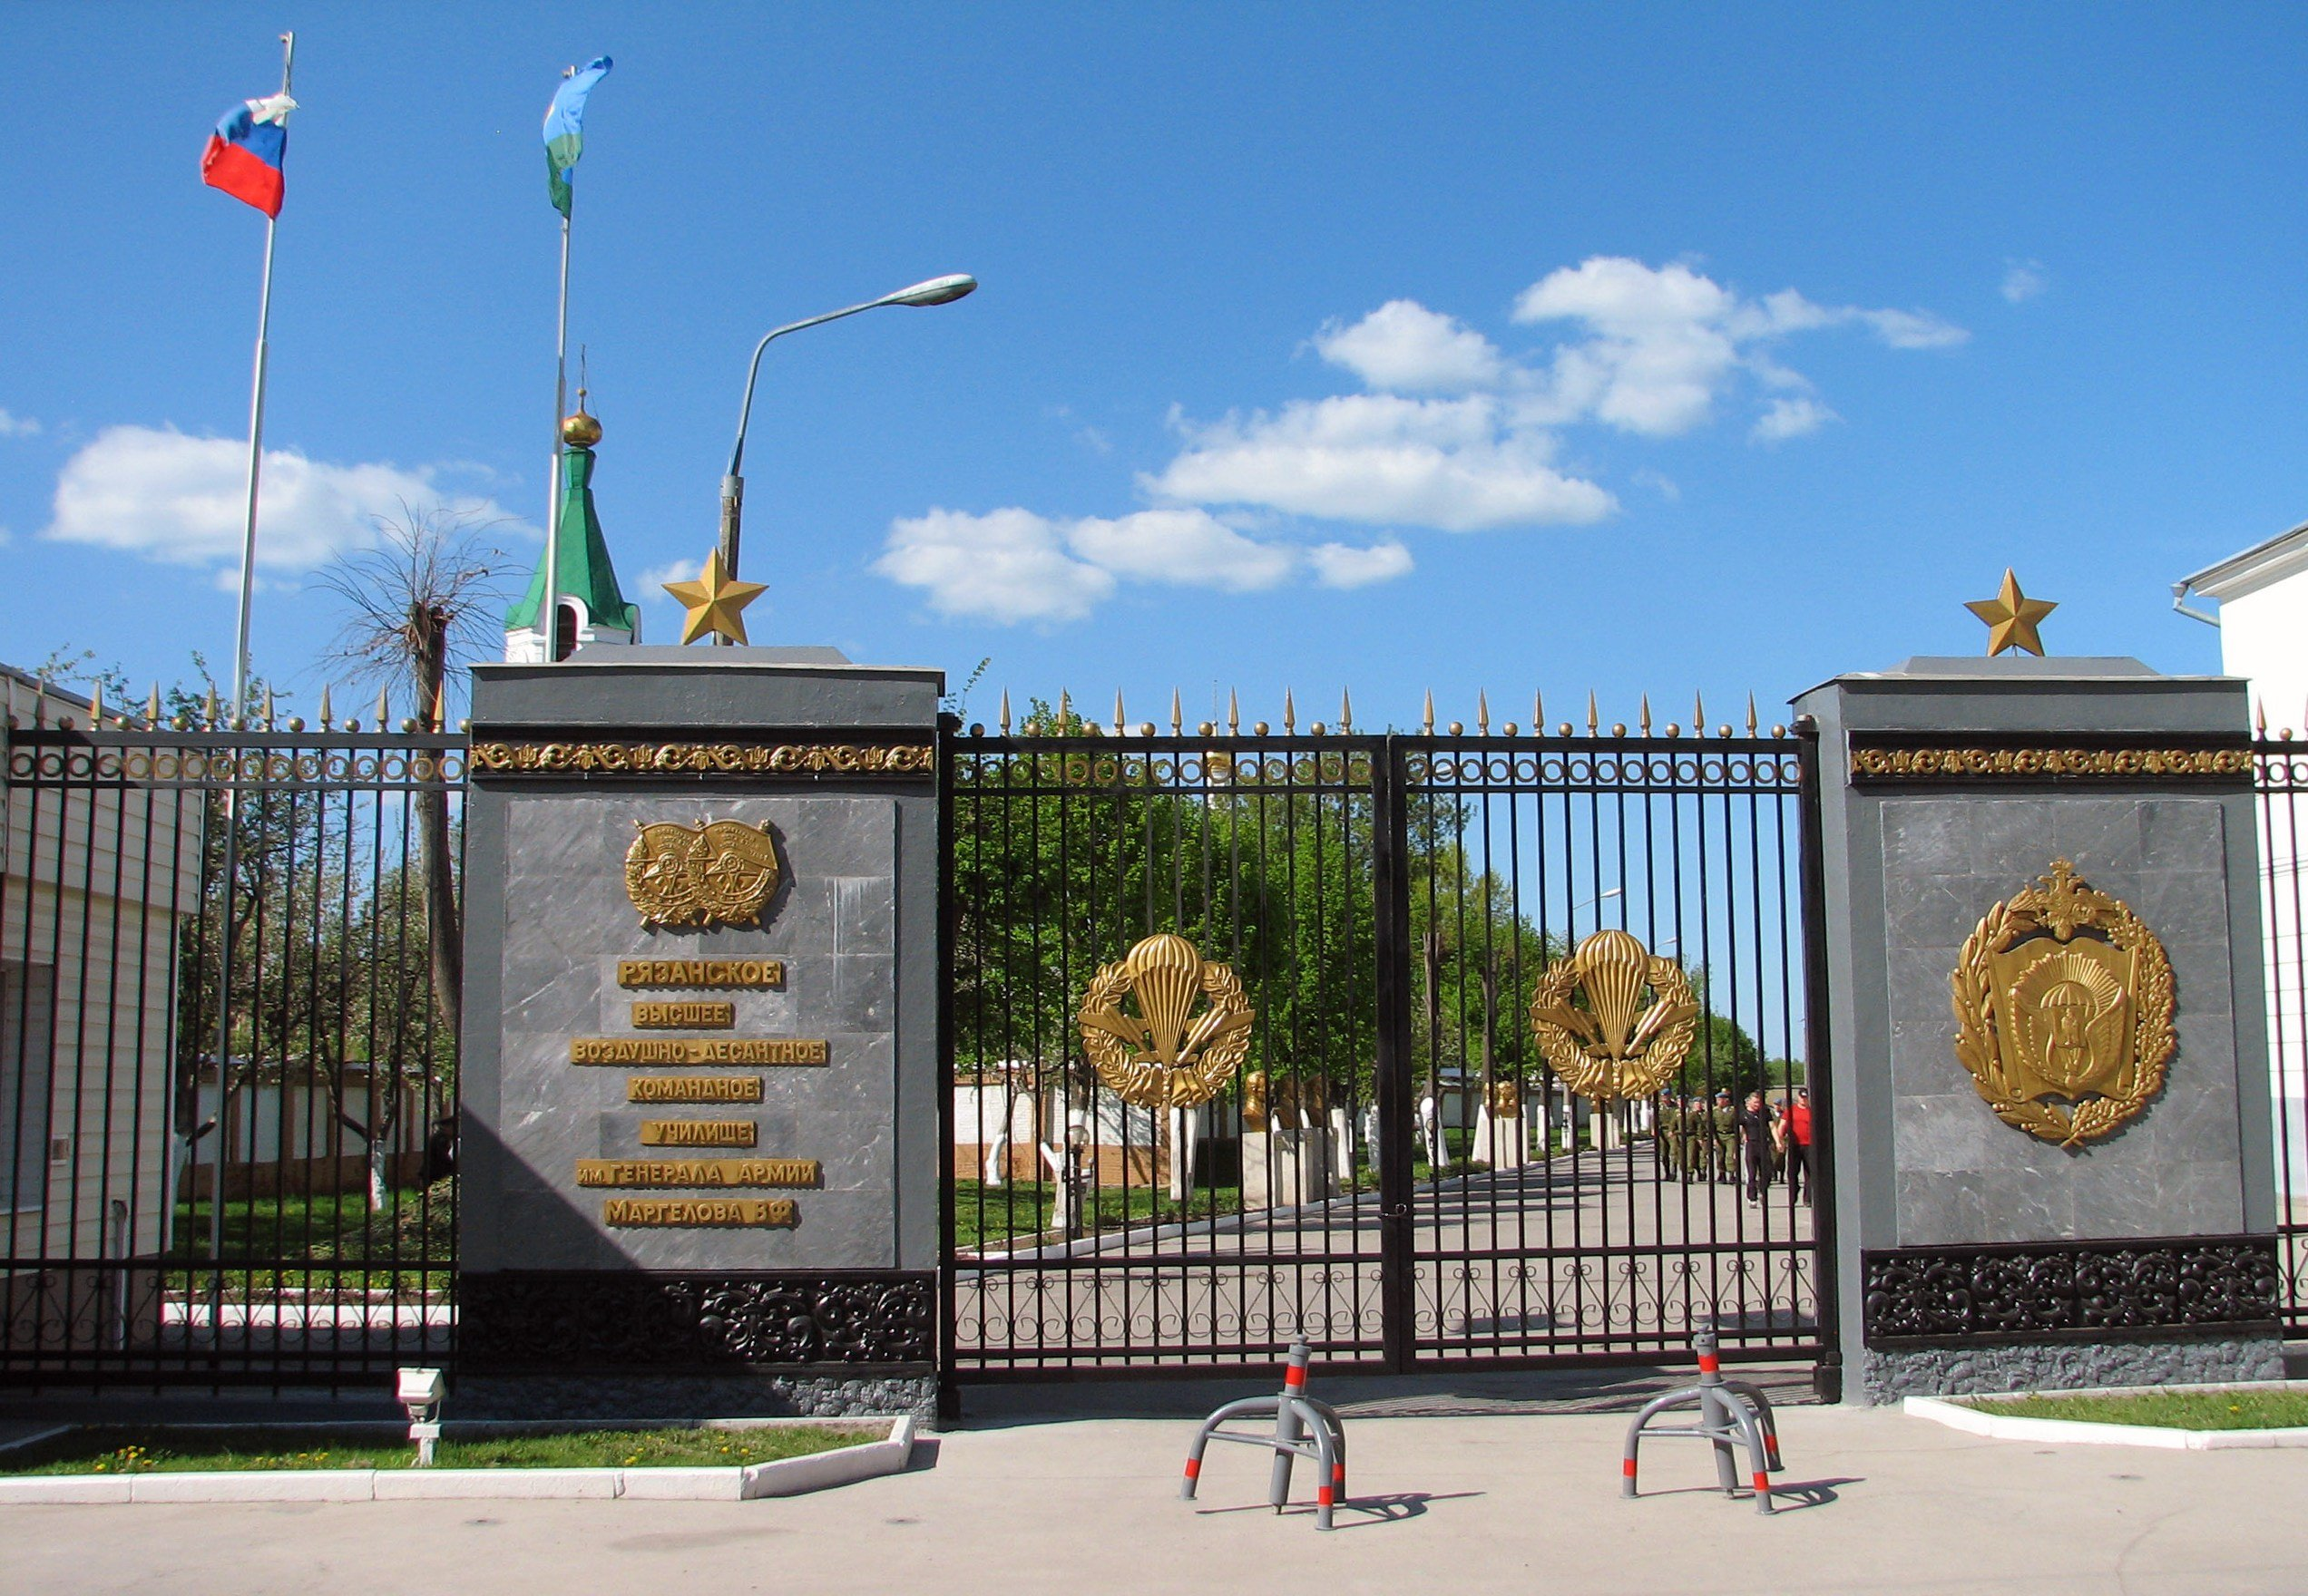

Slide 15
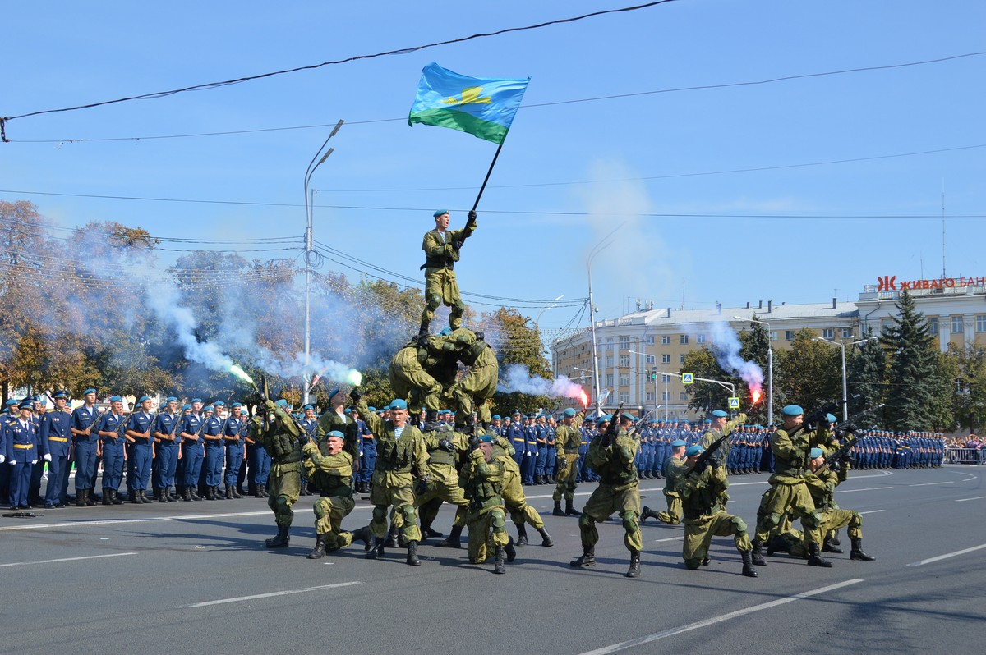

Рязанское высшее воздушно-десантное командное училище им. В. Ф. Маргелова
С 15 марта 1984 года по 17 декабря 1995 года

Slide 16
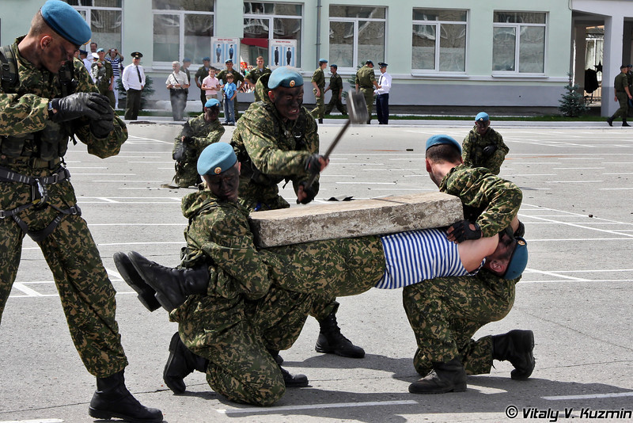

Slide 17
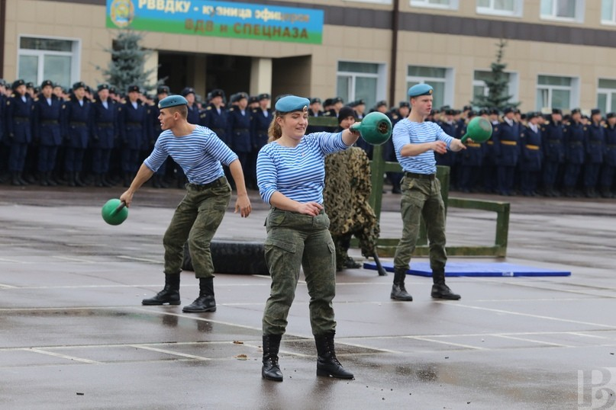

Slide 18
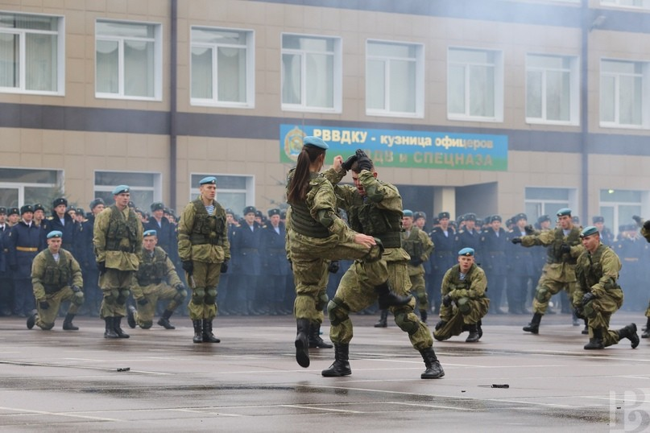

Slide 19
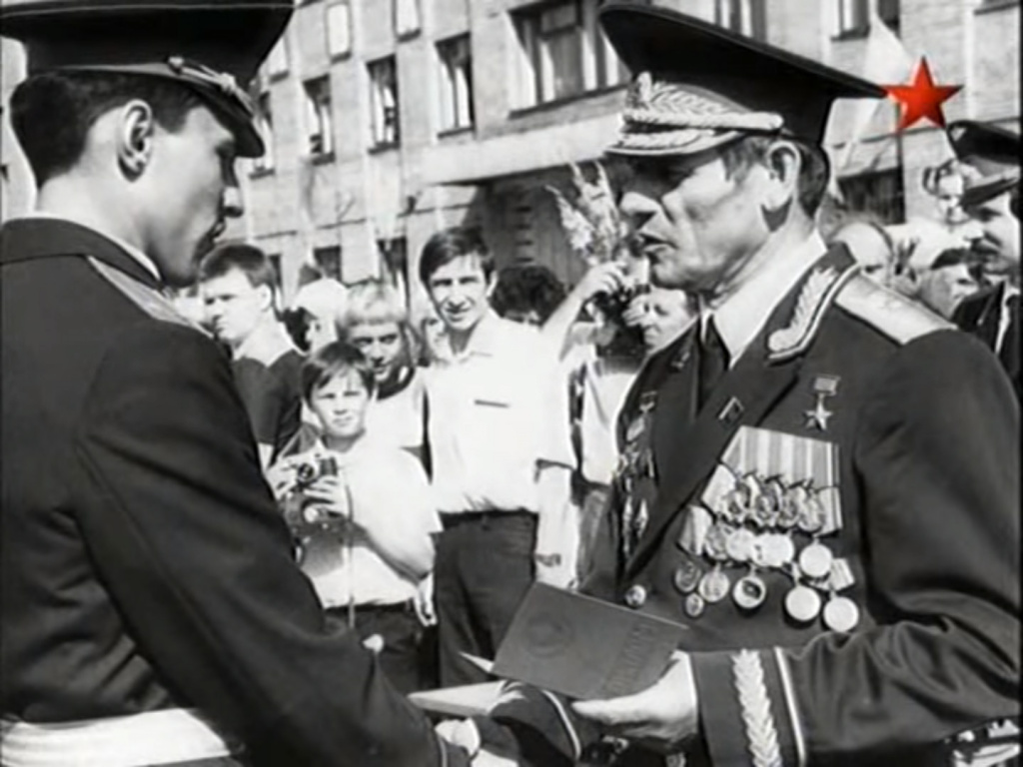

Slide 20
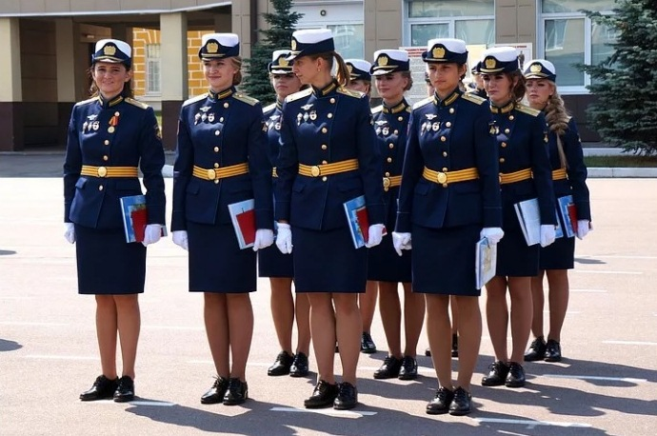

Slide 21
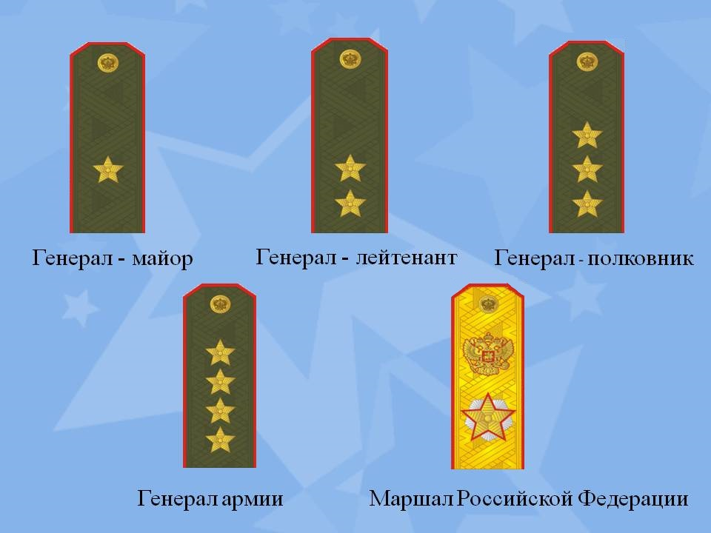

Slide 22
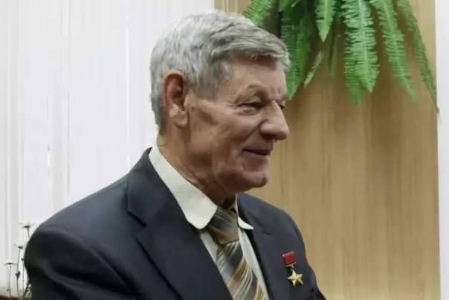

Slide 23
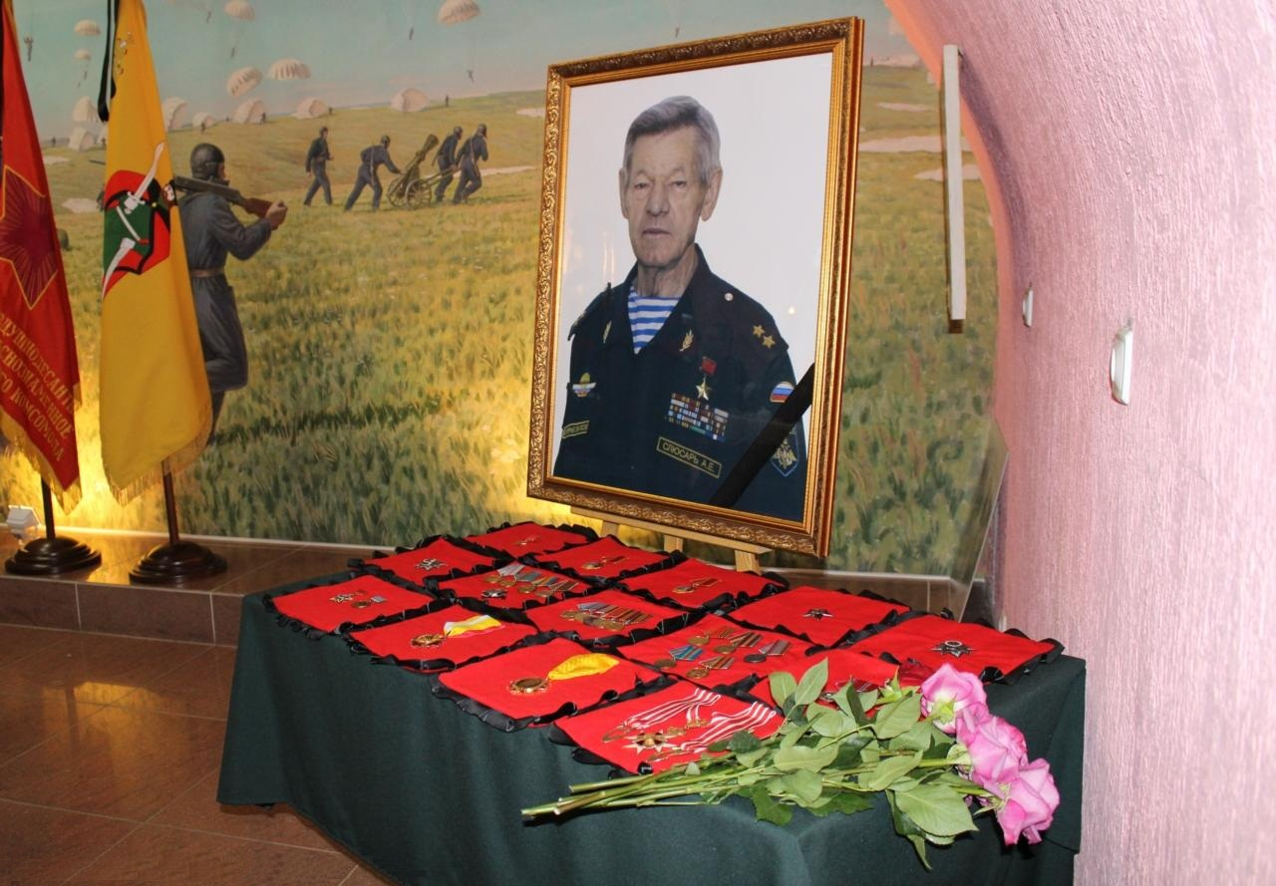

Slide 24
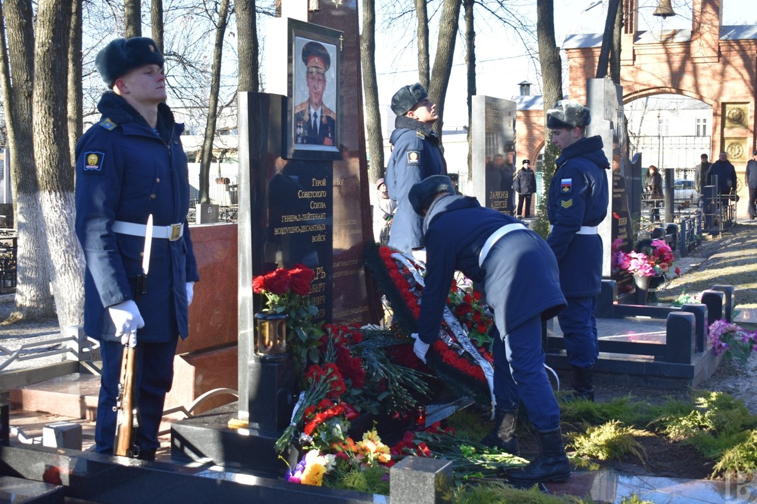

Slide 25
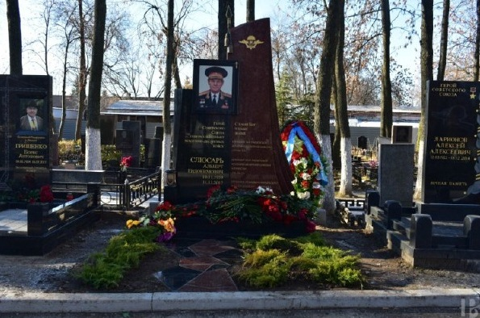

Slide 26
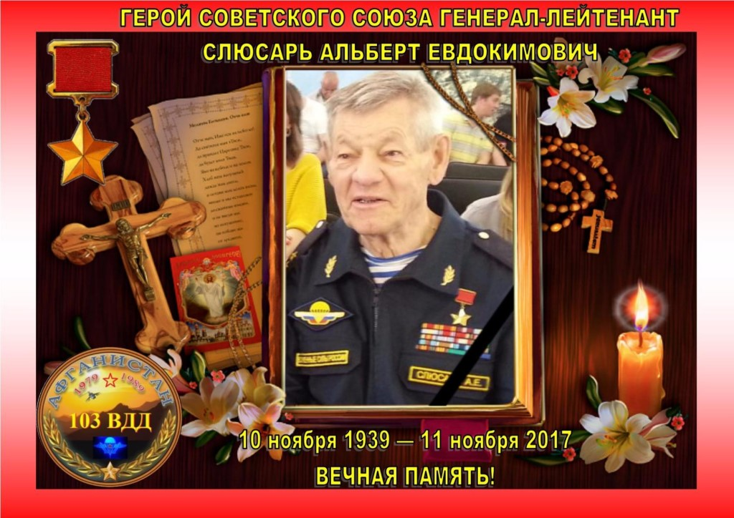

Slide 27
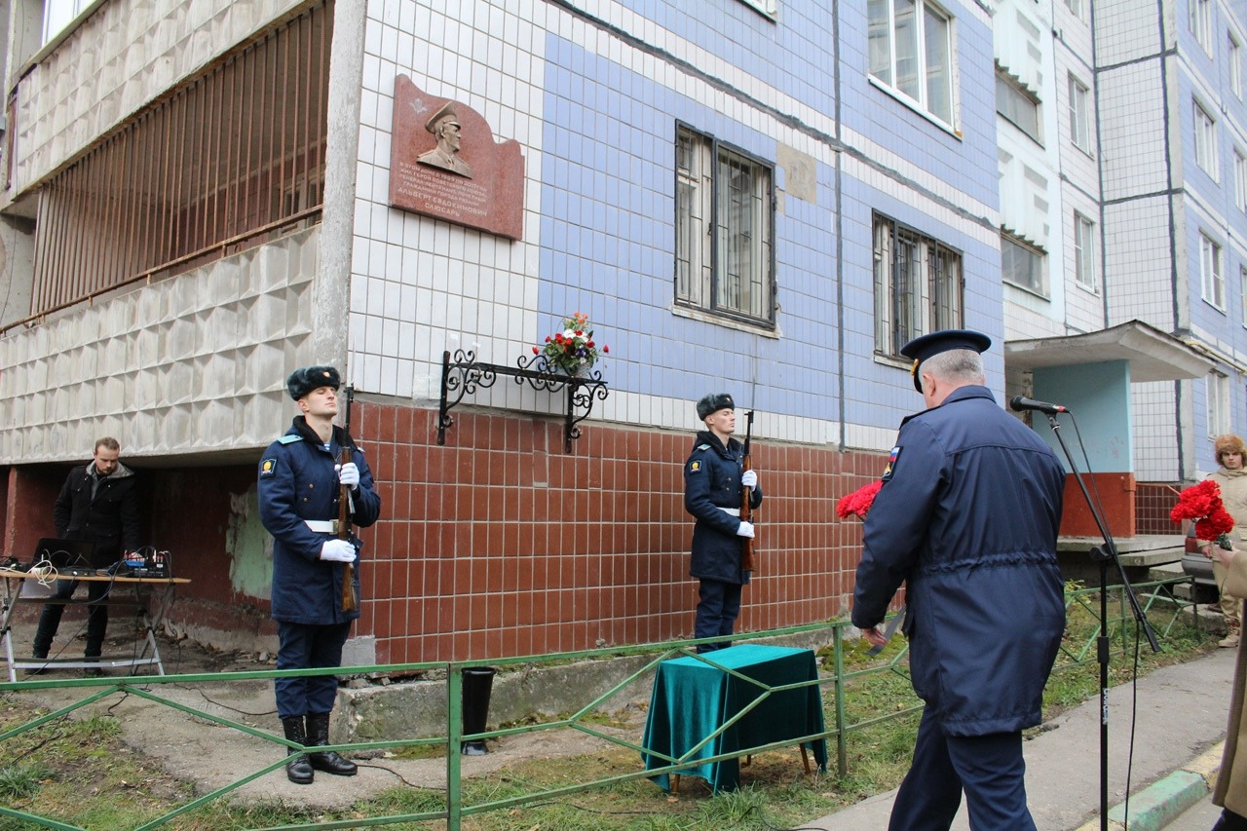

Slide 28
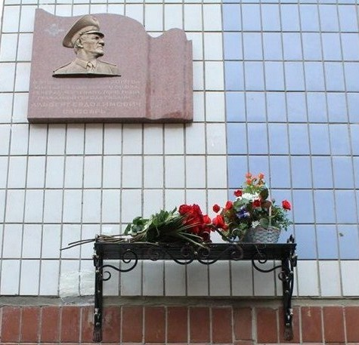

Slide 29
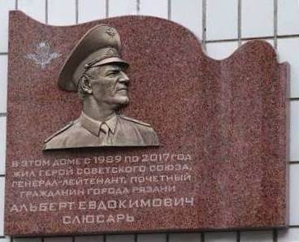

Slide 30
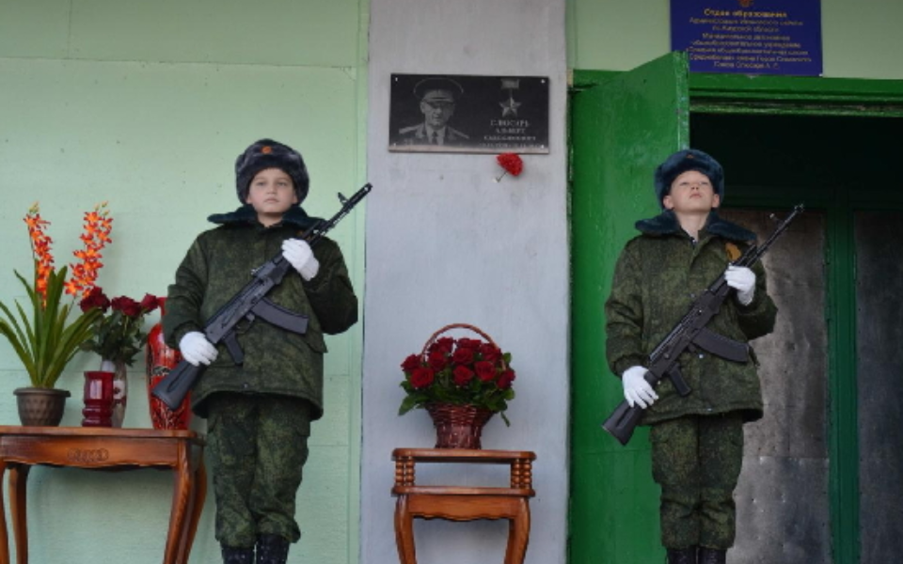

Slide 31
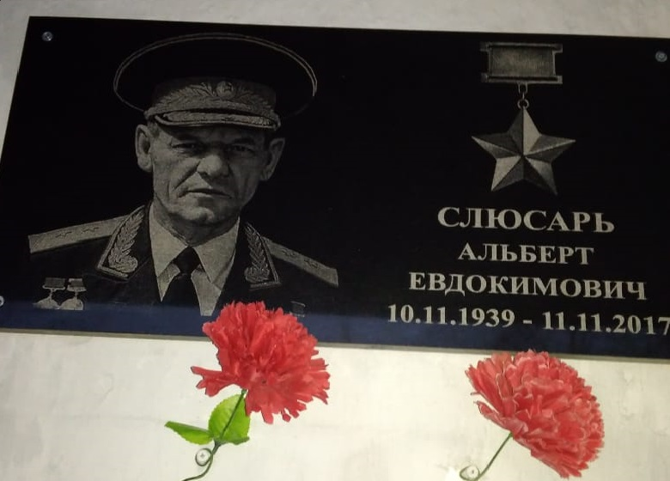

Slide 32
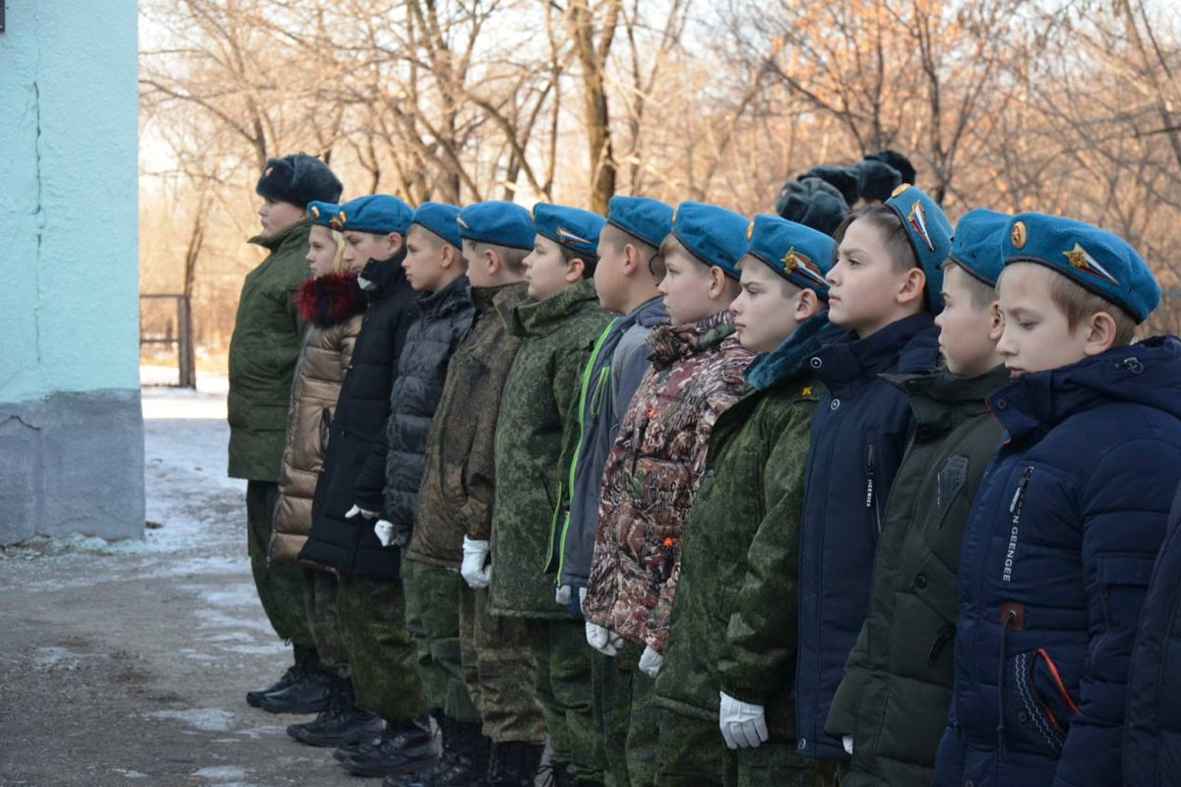

Slide 33
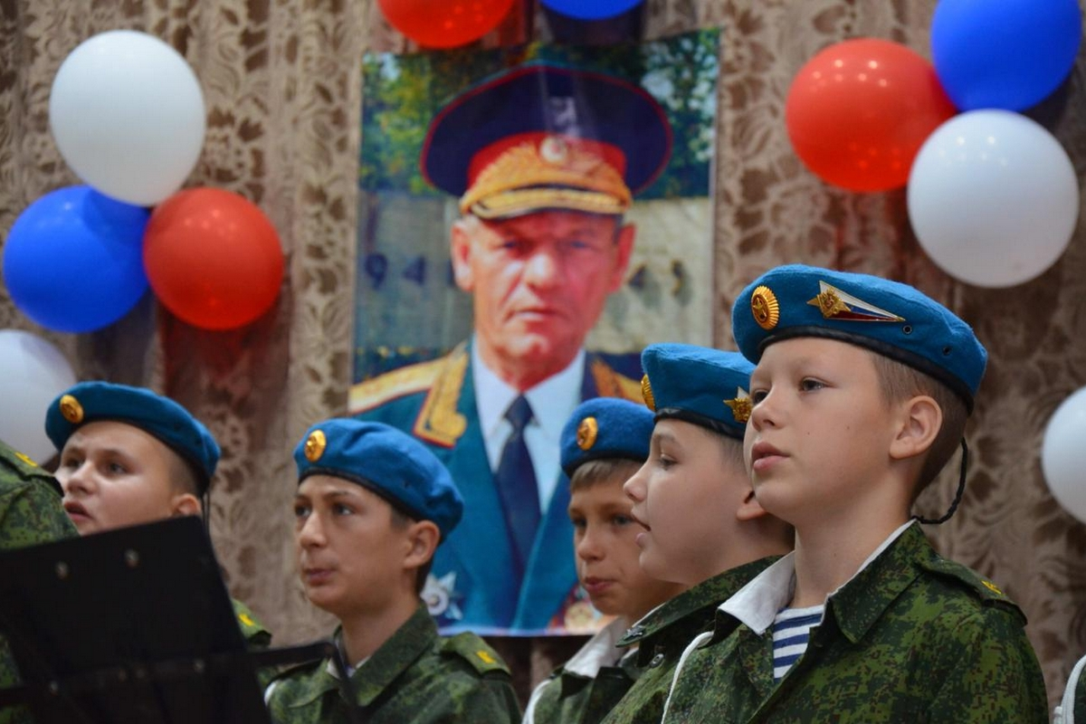

Slide 34
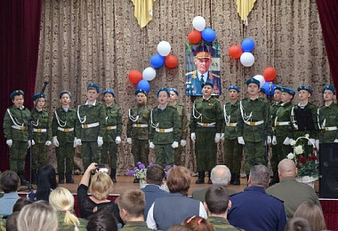

Slide 35
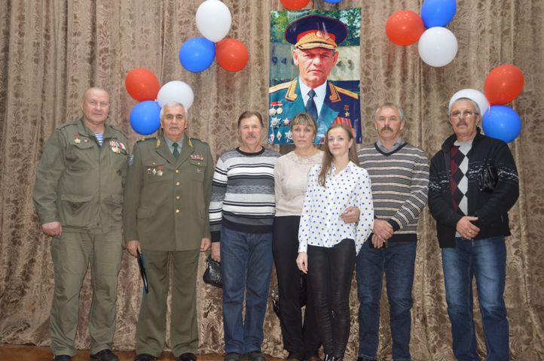

Slide 36
